Slide 1
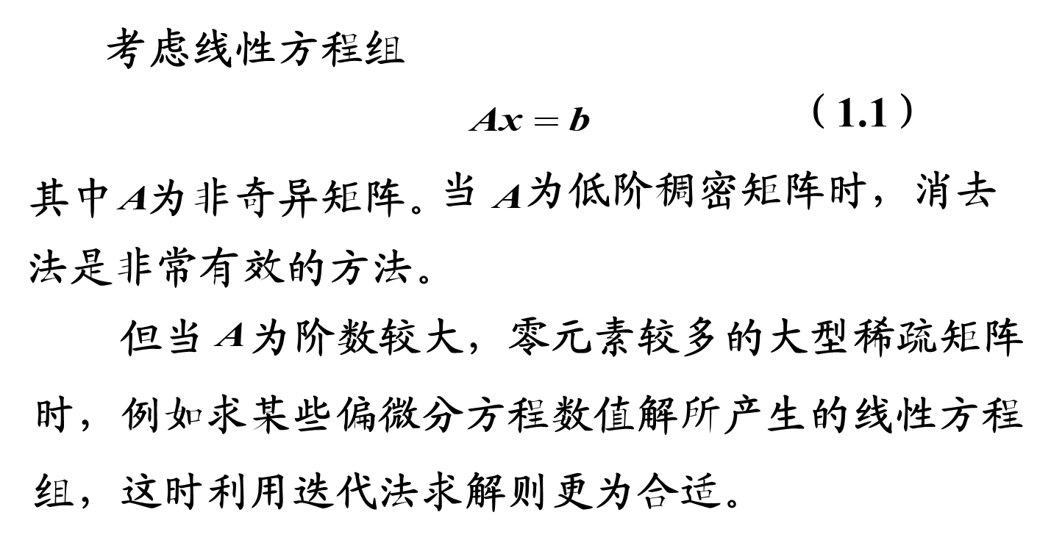
第三章 解线性方程组的迭代法

Slide 2
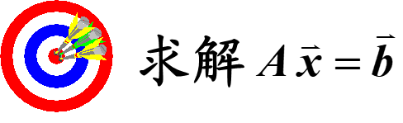
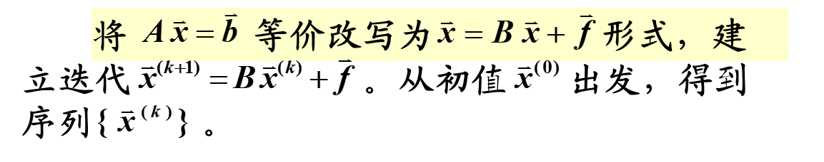

总的思路：
优点：计算精度可控，特别适用于求解系数为大型稀疏矩阵的方程组。

Slide 3
内容如下：
1.基本迭代法
Jacobi迭代法
Gauss-Seidel 迭代法
SOR迭代法
SSOR迭代法
2.范数及方程组的性态、条件数（5.4）
3.收敛性分析
4.共轭梯度法(系数矩阵为对称正定阵)

Slide 4
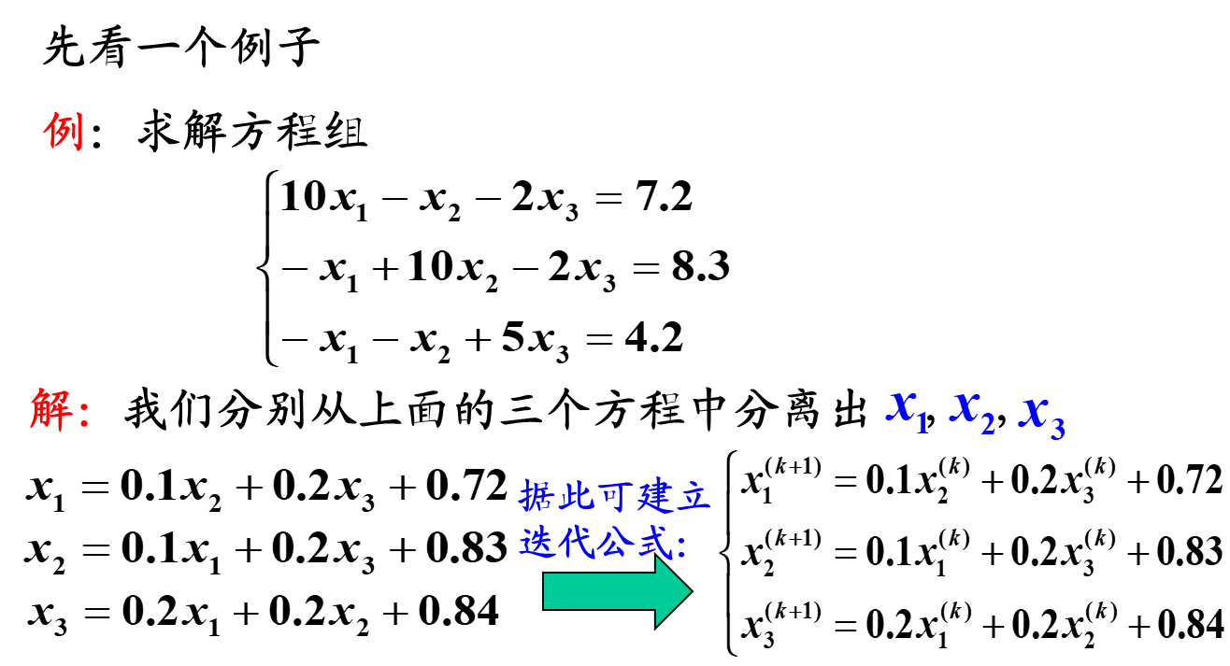
Jacobi迭代法

Slide 5
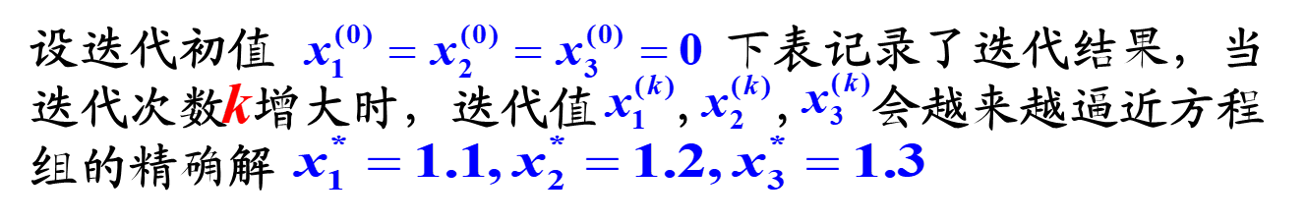
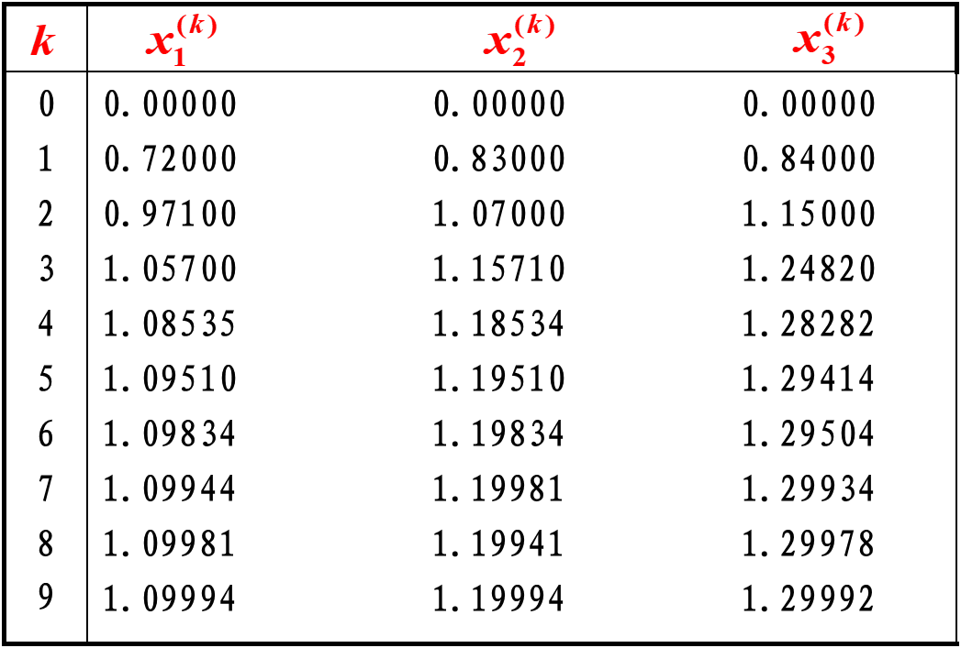
这个简单的例子告诉我们，解线性方程组的迭代法，其基本思想是将联立方程组的求解归结为重复计算一组彼此独立的线性表达式，这就使问题得到了简化。

Slide 6
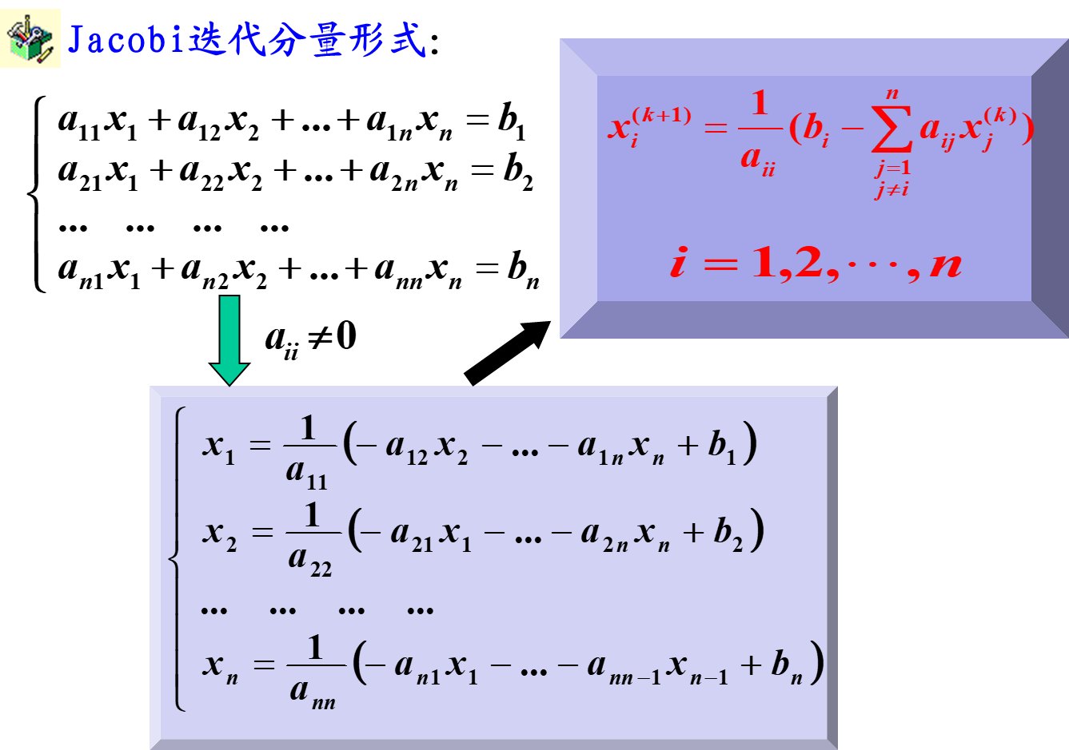

Slide 7
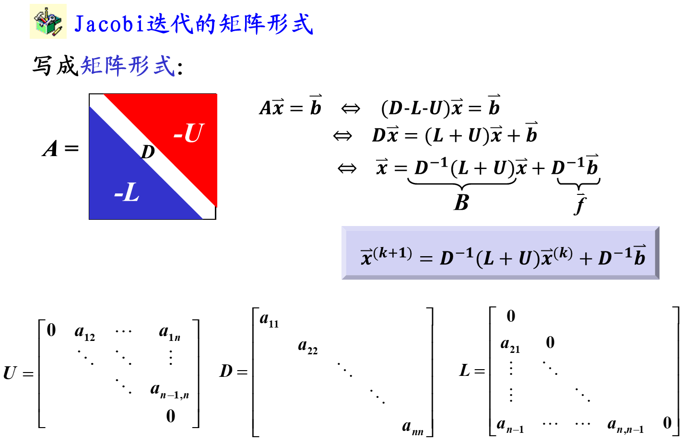

Slide 8
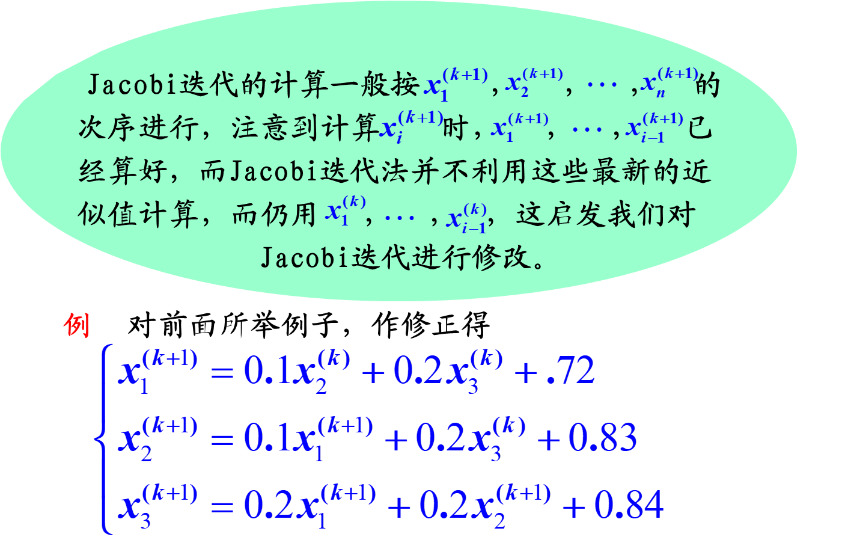
Gauss – Seidel迭代法

Slide 9
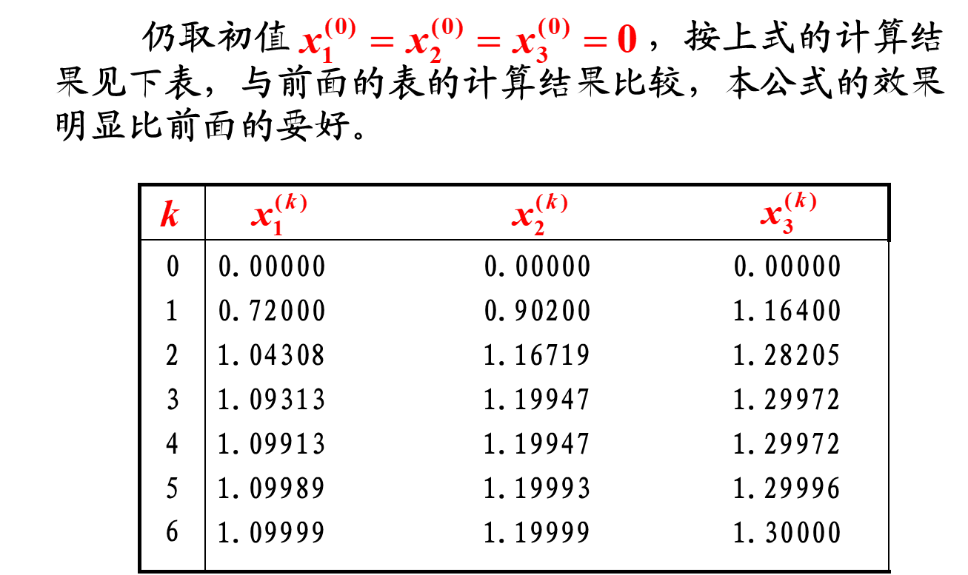
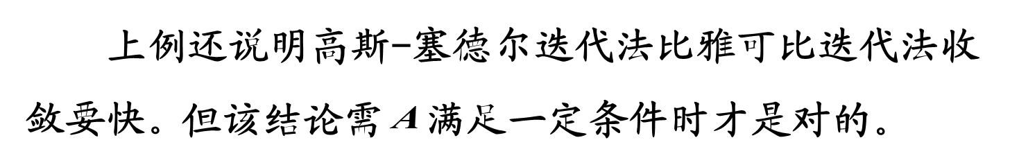

Slide 10
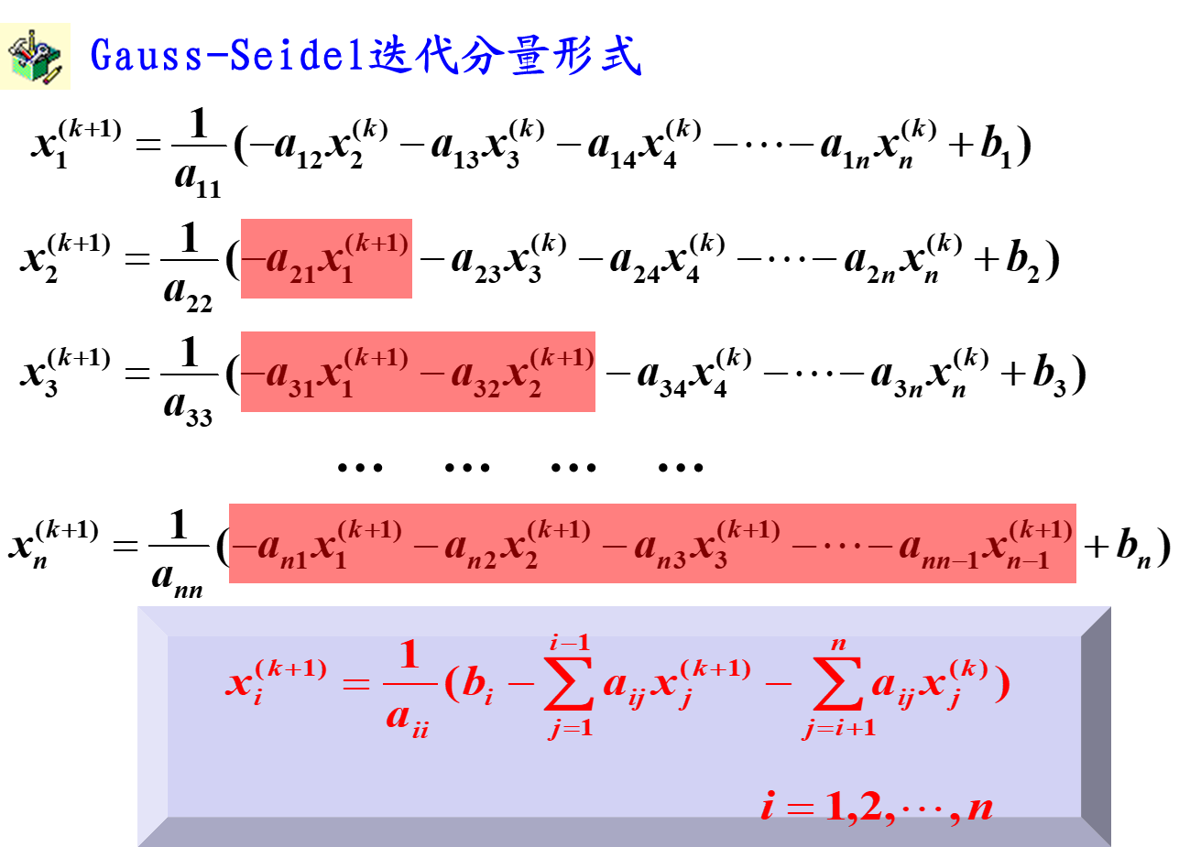
这种充分利用新值建立起来的公式称作高斯-塞德尔（Gauss-Seidel）公式

Slide 11
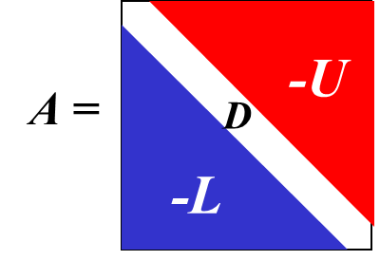
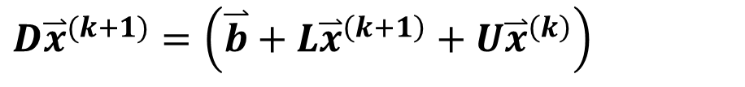
Guass-Seidel迭代的矩阵形式
$${D\overset{⃑}{x}}^{(k+1)}=\left(\overset{⃑}{b}+L{\overset{⃑}{x}}^{\left(k+1\right)}+U{\overset{⃑}{x}}^{\left(k\right)}\right)$$
$${\overset{⃑}{x}}^{(k+1)}=({D−L)}^{−1}U{\overset{⃑}{x}}^{(k)}+{(D−L)}^{−1}\overset{⃑}{b}$$

Slide 12
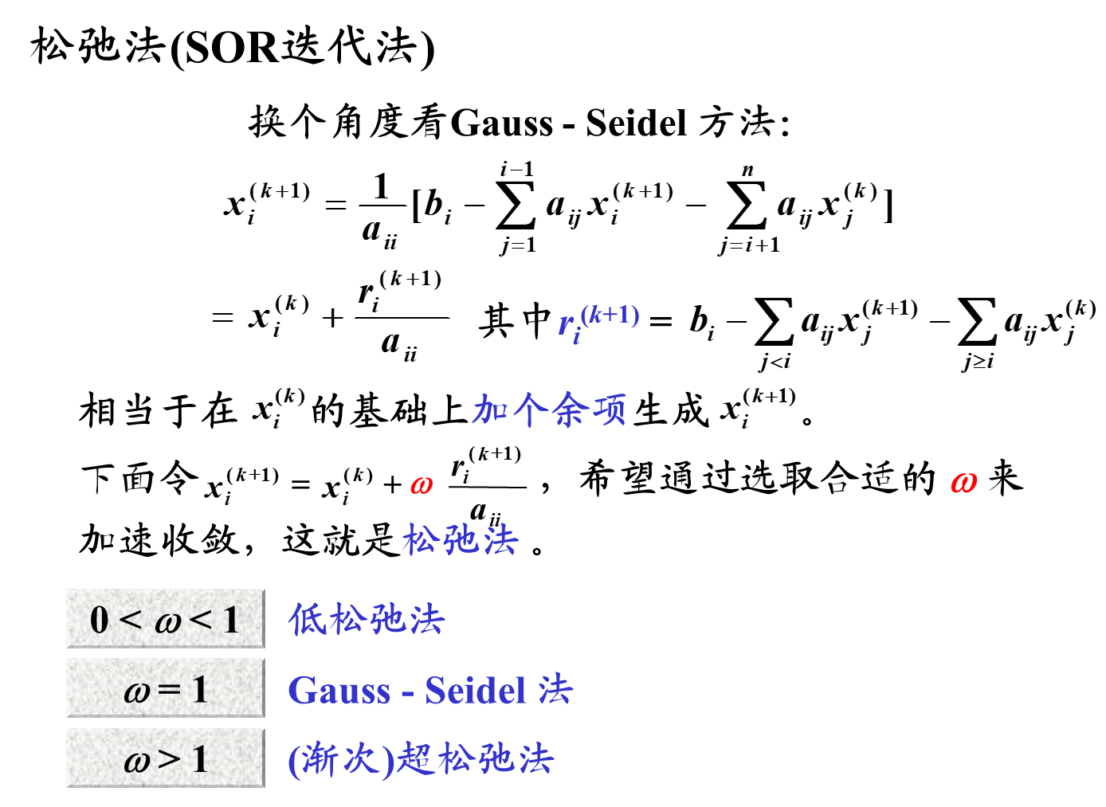

Slide 13
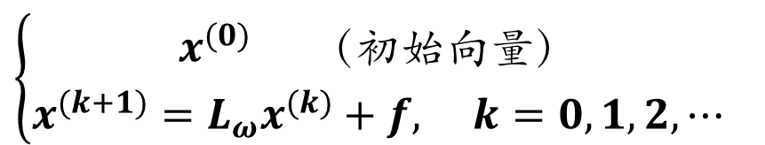

写成矩阵形式
$$\left\{\begin{matrix}x^{(0)} （初始向量） \\ x^{(k+1)}=L_{ω}x^{(k)}+f, k=0,1,2,⋯\end{matrix}\right.$$
（2.10）
其中
$$B=I−ω(D−ωL)^{−1}A=(D−ωL)^{−1}((1−ω)D+ωU)=L_{ω},$$
$$f=ω(D−ωL)^{−1}b.$$

Slide 14
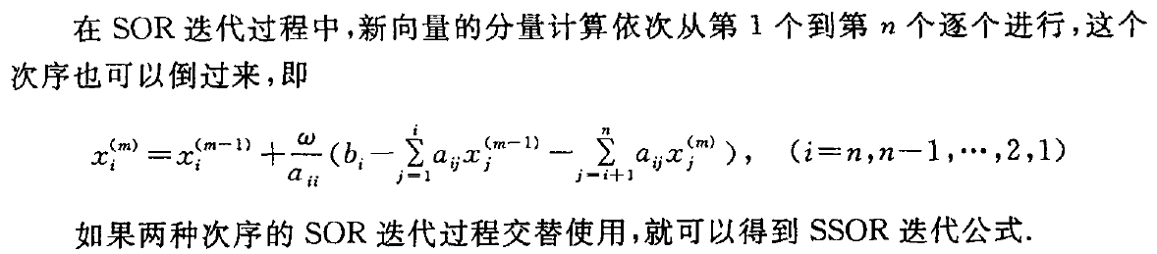
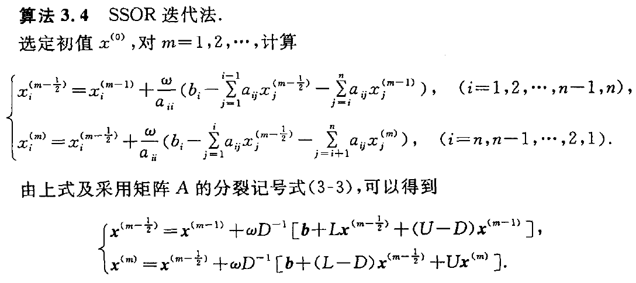
SSOR 迭代的基本思想

Slide 15
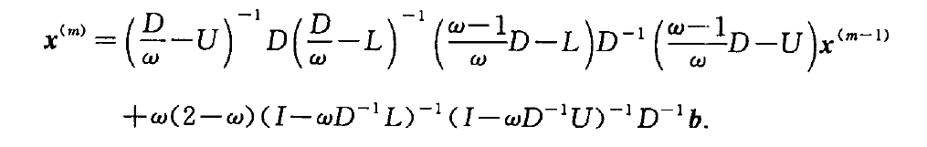
注：以上几种方法都存在收敛性问题，为了更好地解释收敛性，我们定义了一些概念。

Slide 16
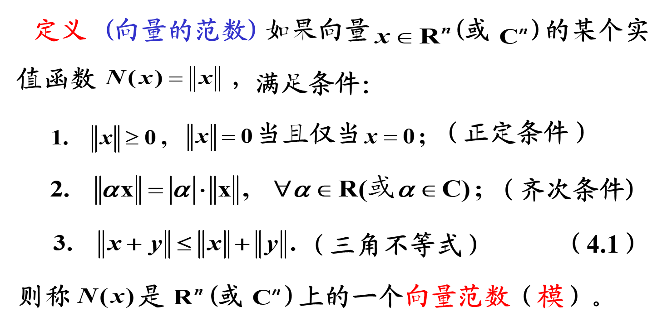
第二节 范数及方程组的性态、条件数

Slide 17
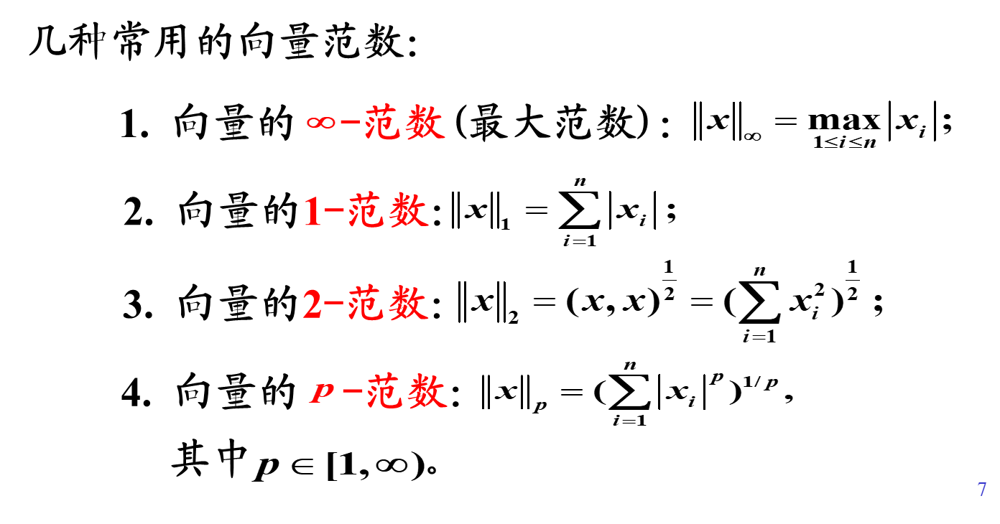

Slide 18
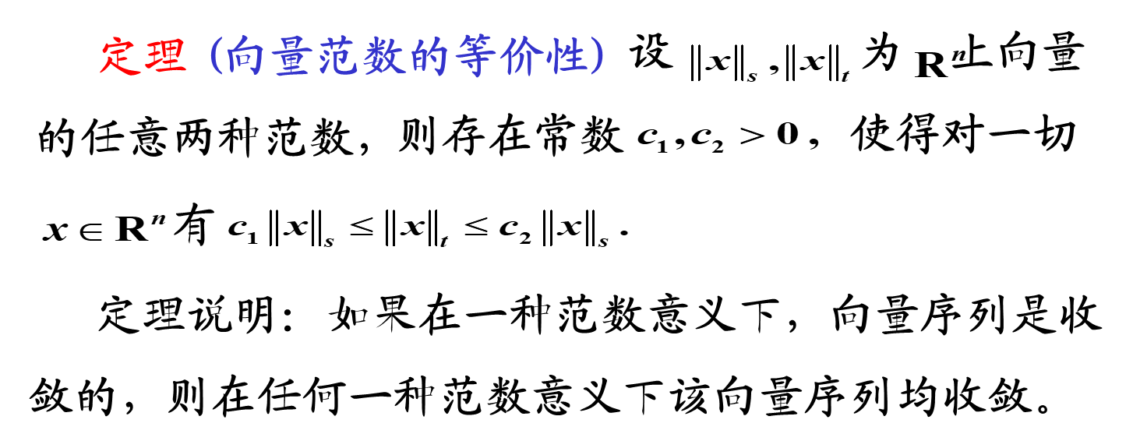

Slide 19
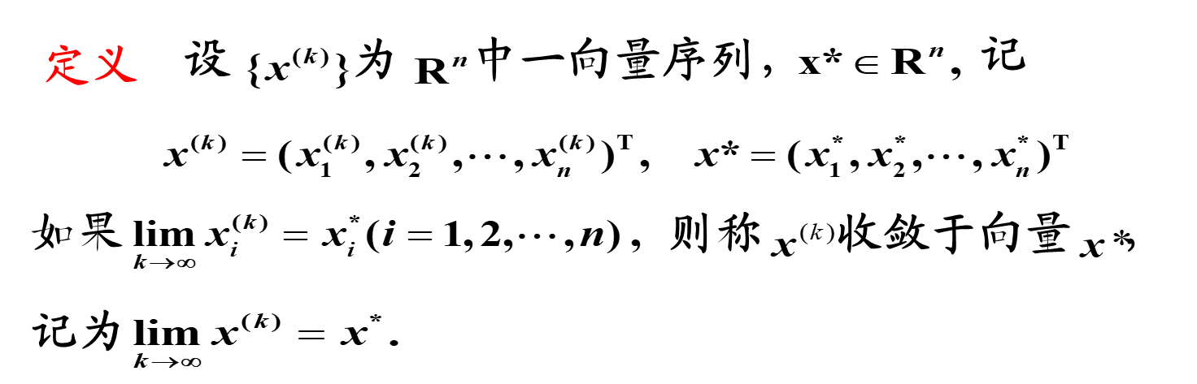
向量序列的收敛性定义：

Slide 20
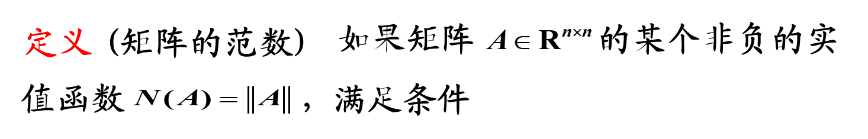
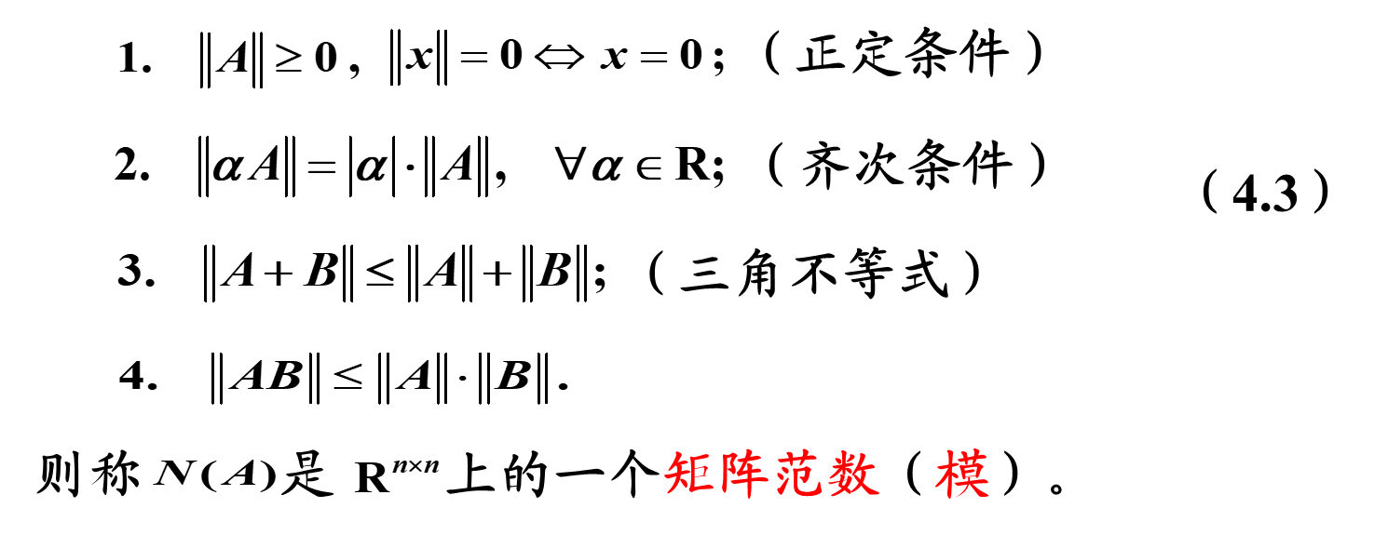
矩阵的范数

Slide 21
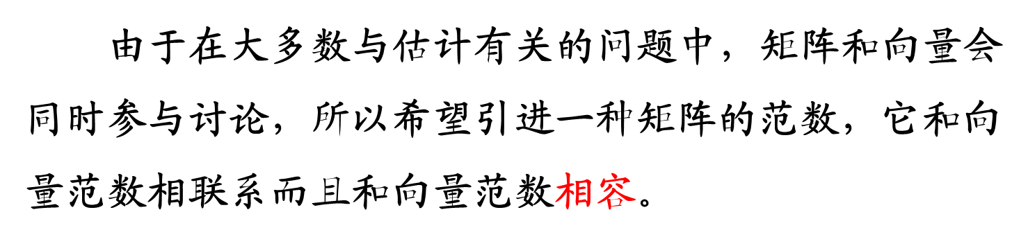
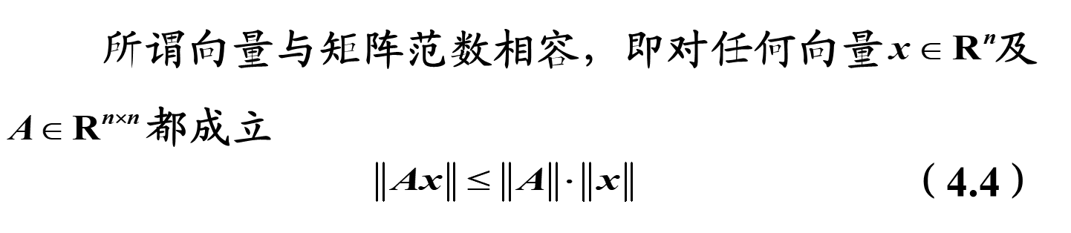

Slide 22
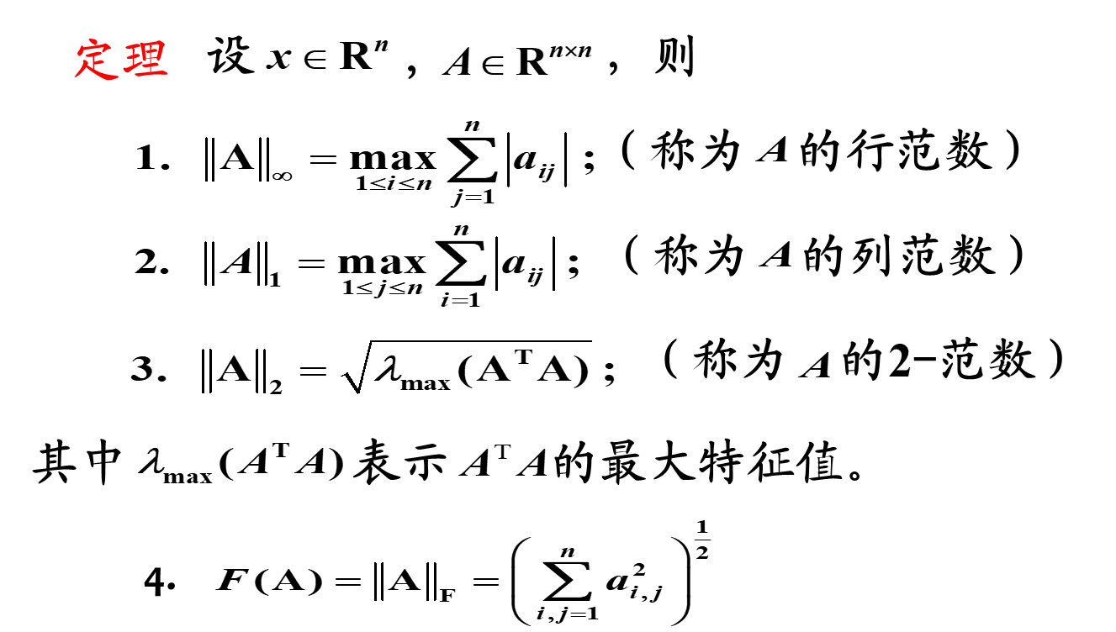
常用的范数的定义：

Slide 23
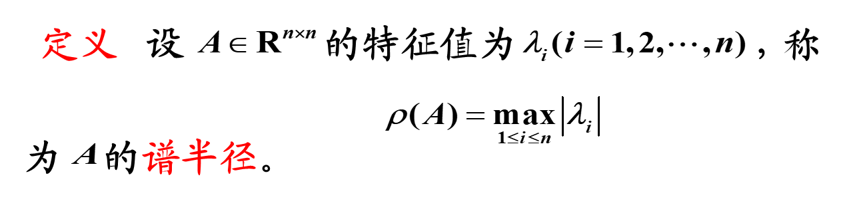
矩阵的谱半径的定义：

Slide 24
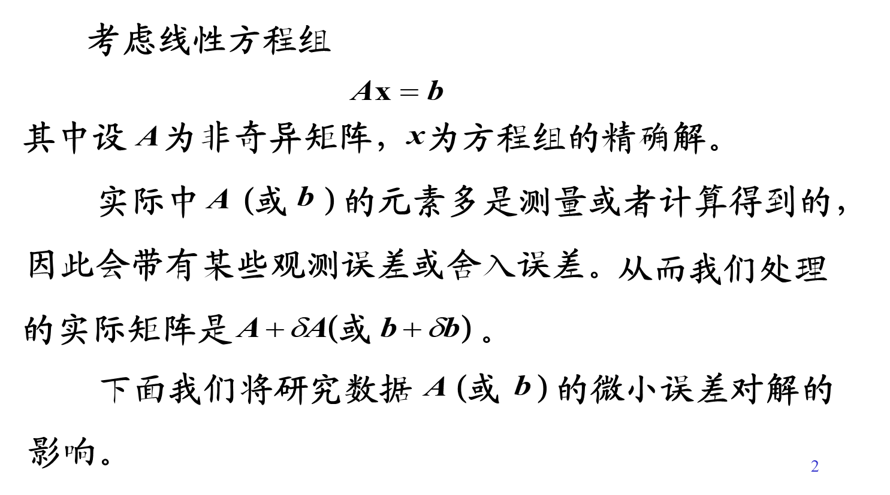
矩阵的条件数：

Slide 25
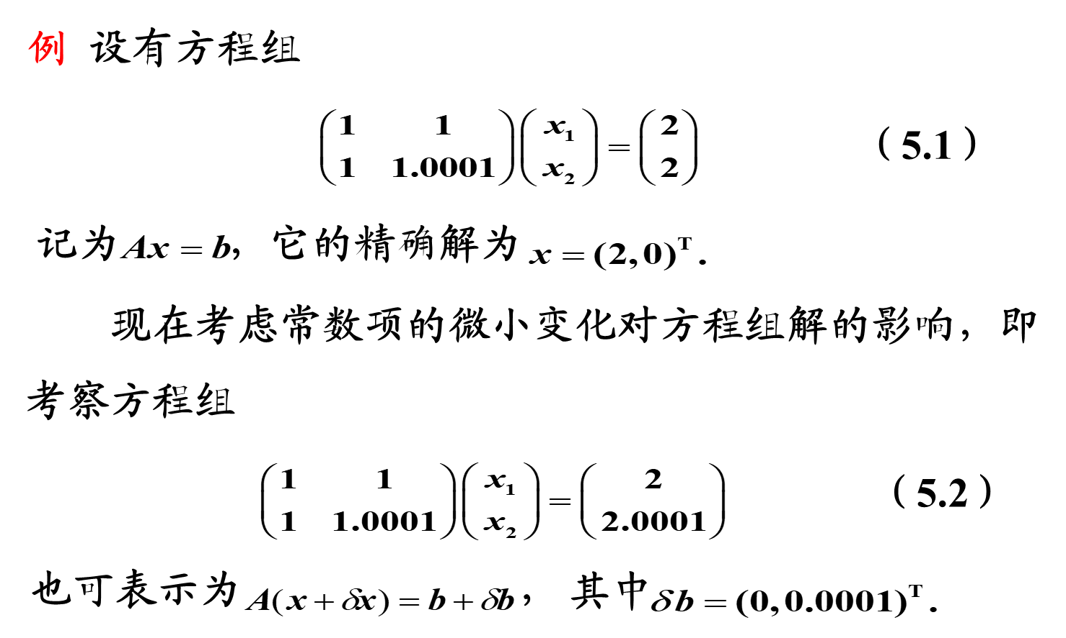

Slide 26
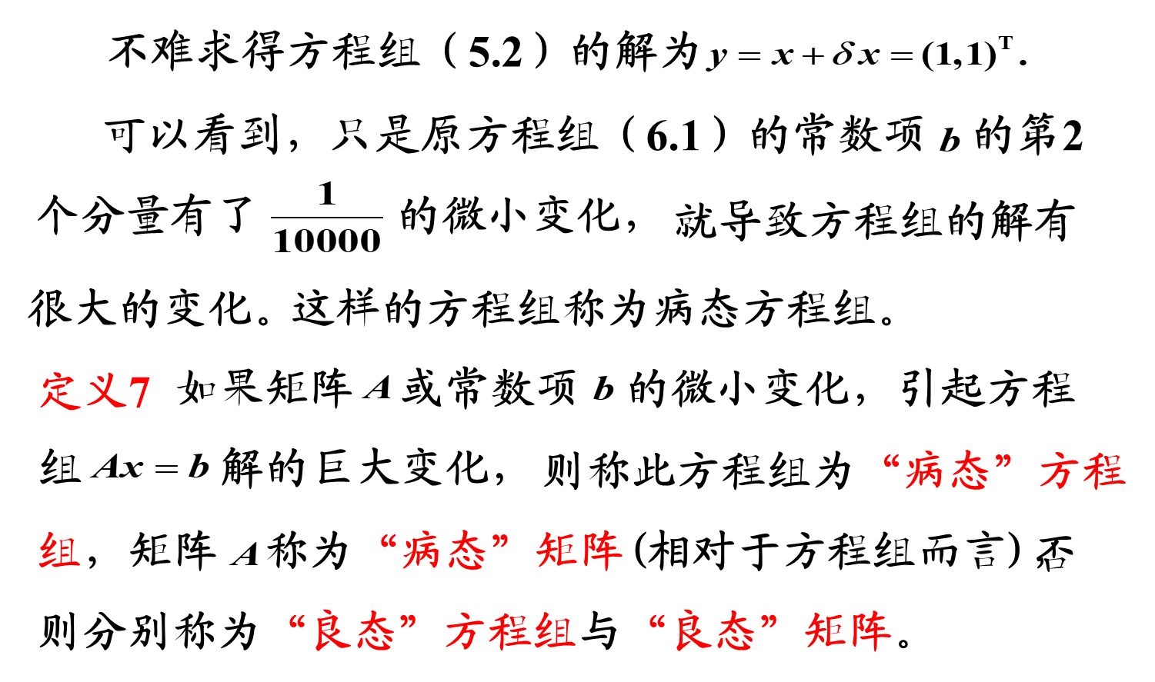

Slide 27
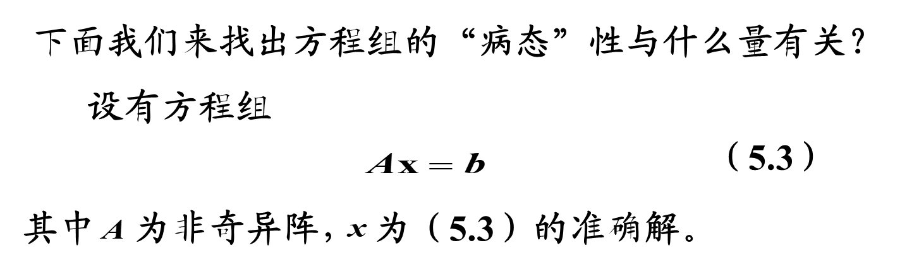

Slide 28
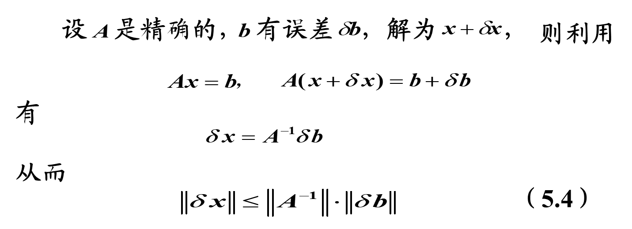
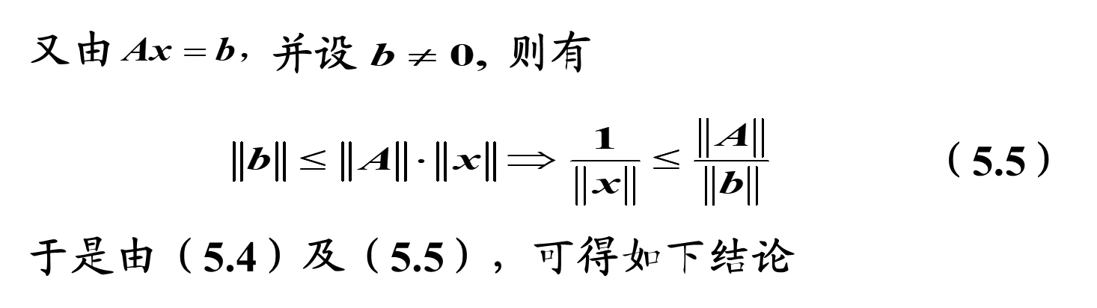

Slide 29
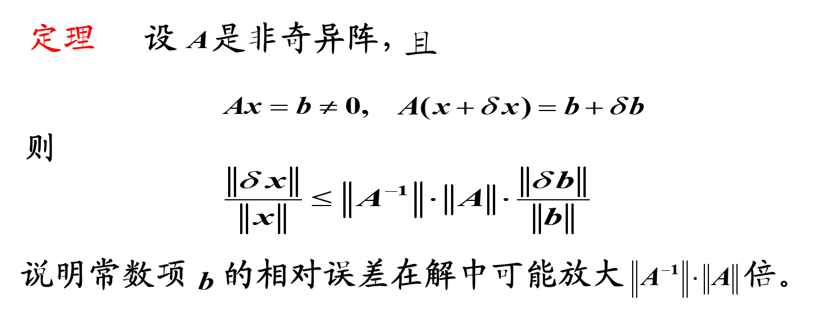

Slide 30
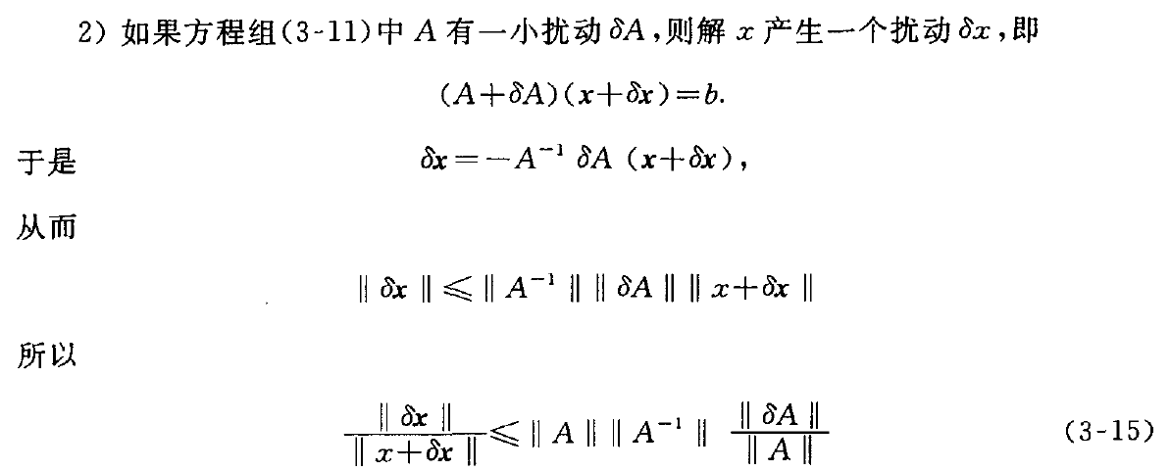
说明系数矩阵A的范数的相对误差在解中可能放大$\left|\left|A\right|\right|||A^{−1}||$倍.

Slide 31
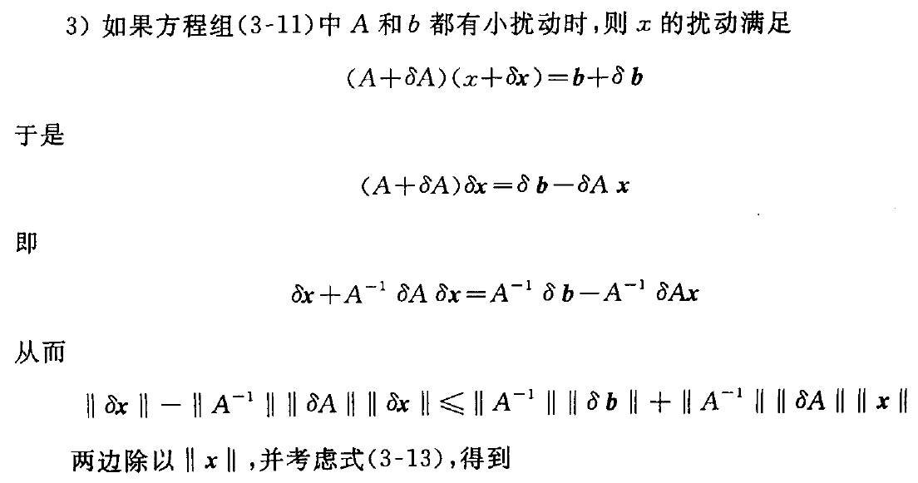

Slide 32
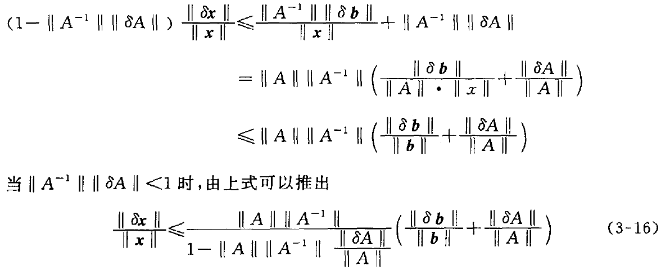
说明系数矩阵A的范数的相对误差以及常数向量b的相对误差在解中也有可能被放大。

Slide 33
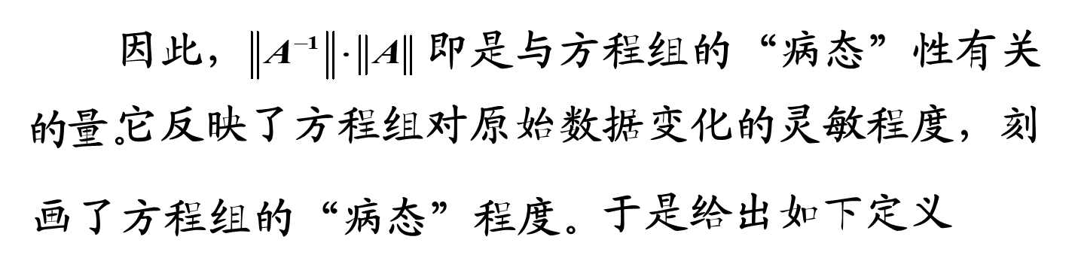
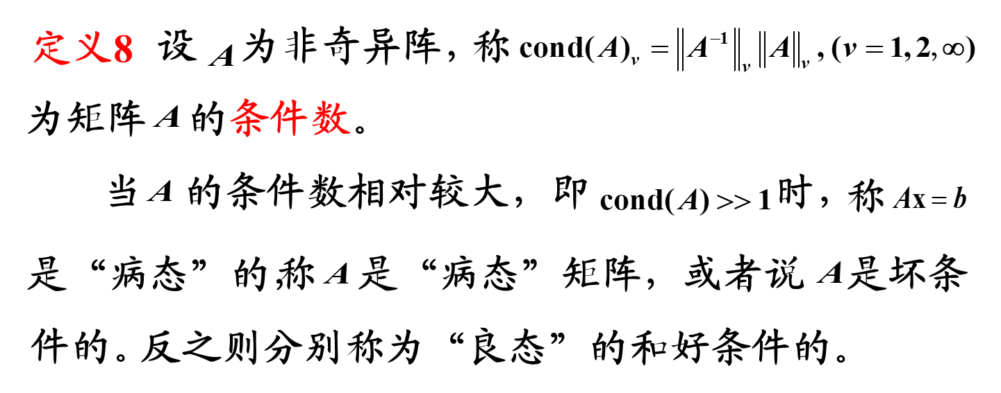
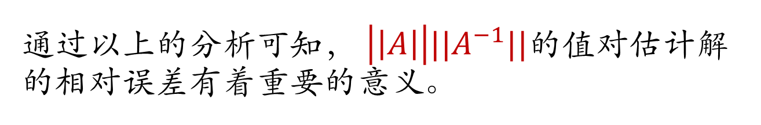
通过以上的分析可知， $\left|\left|A\right|\right|||A^{−1}||的$值对估计解的相对误差有着重要的意义。

Slide 34
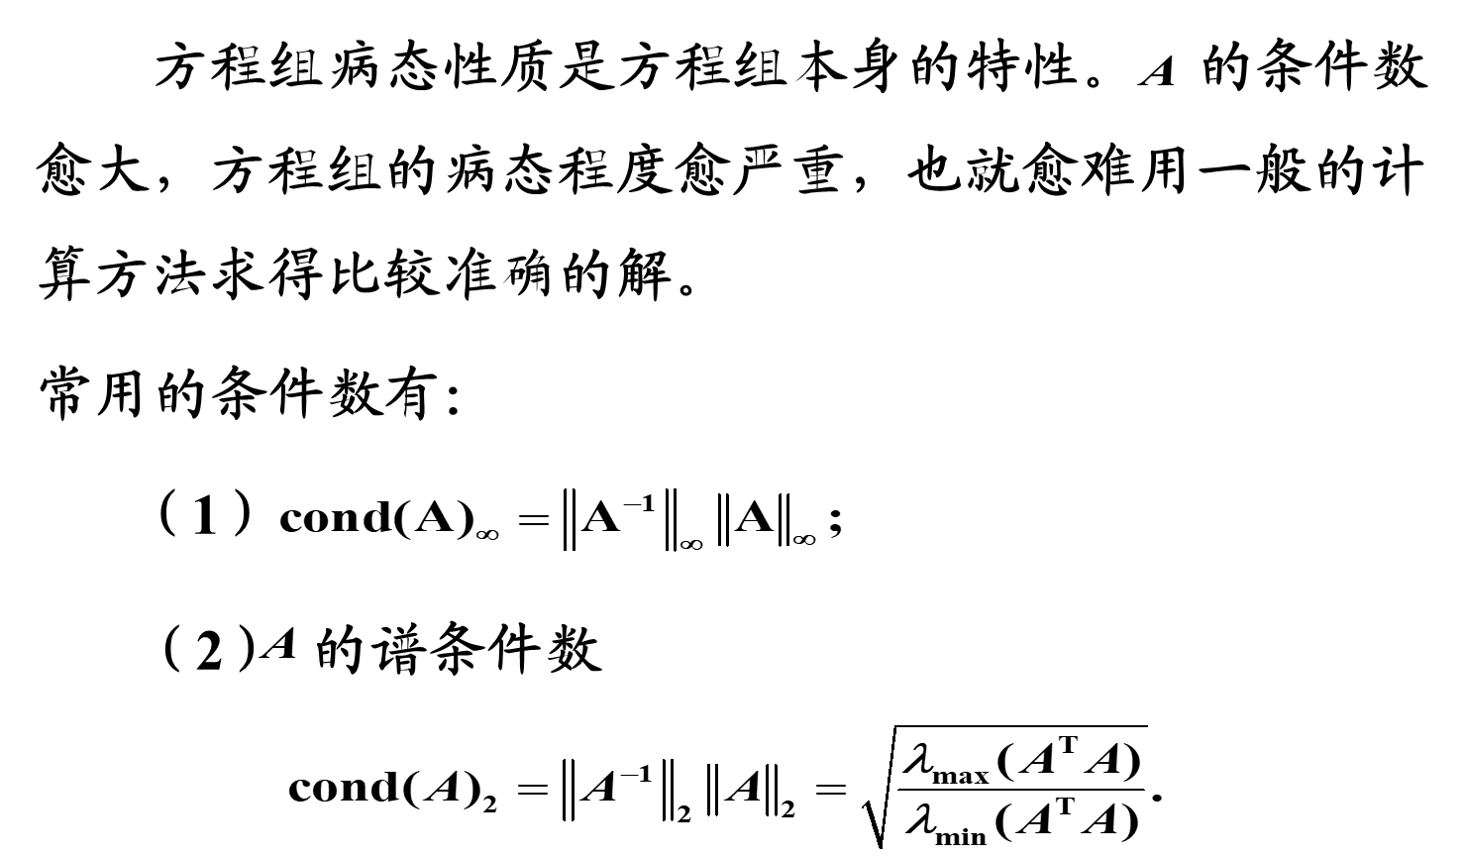

Slide 35
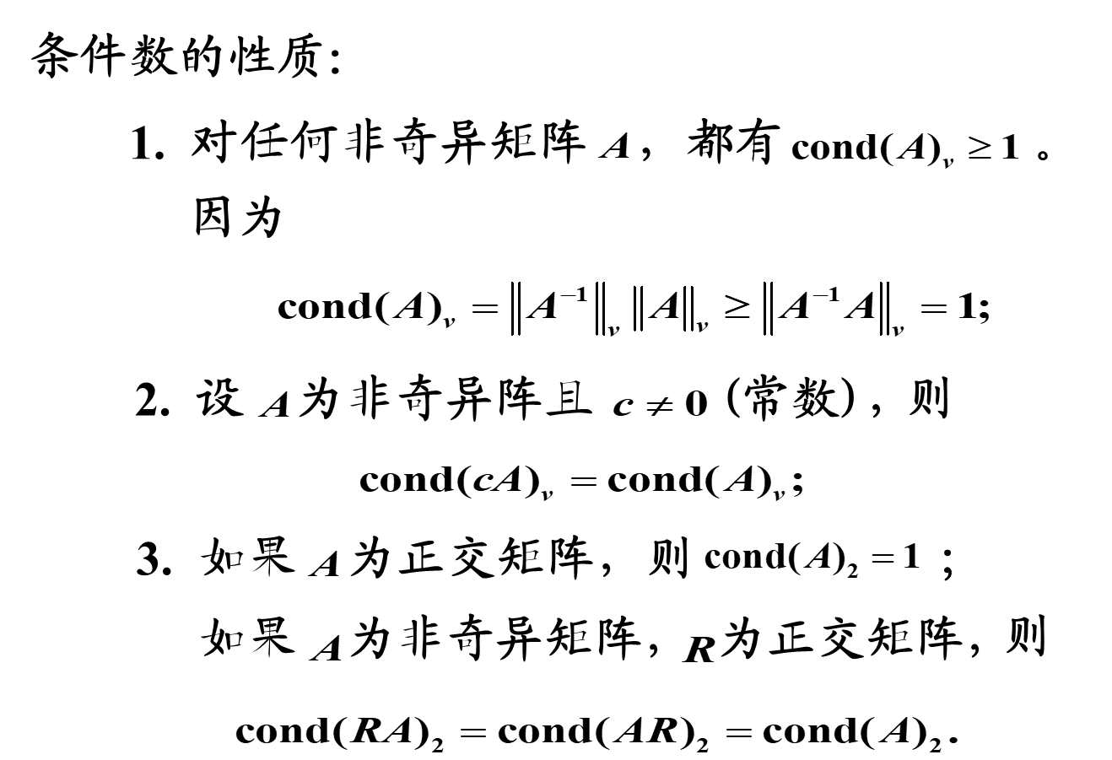

Slide 36
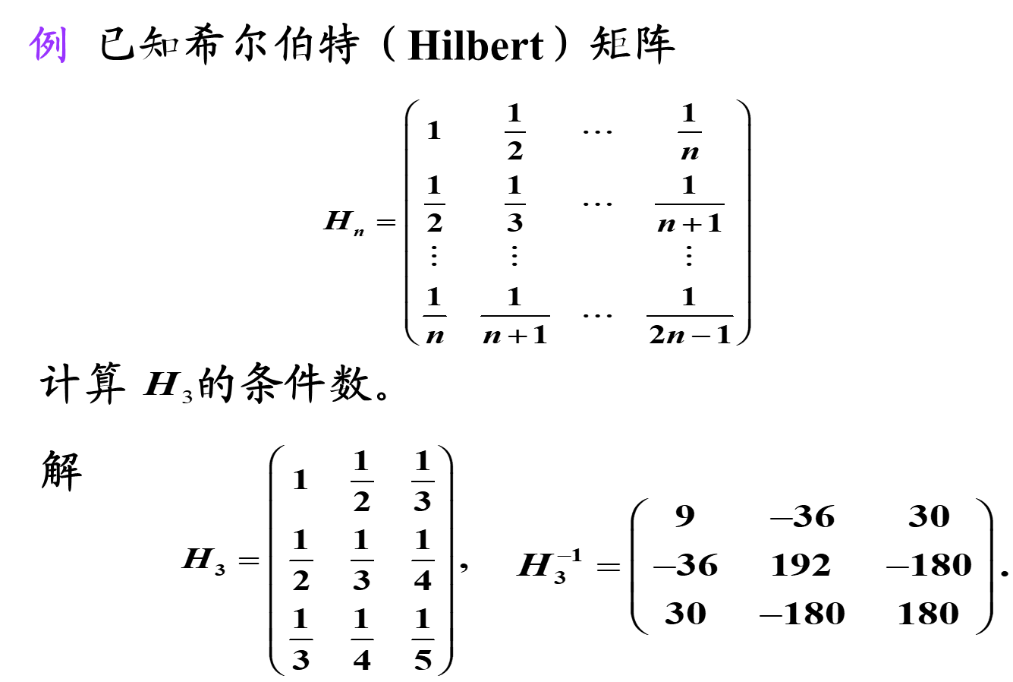

Slide 37
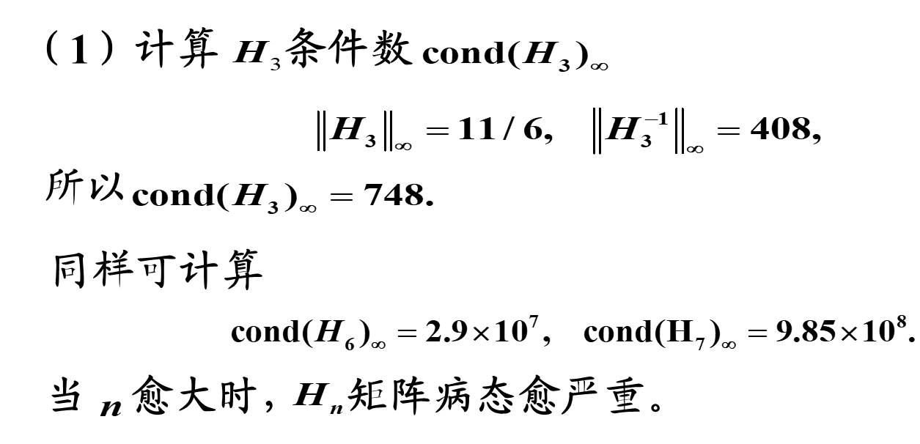

Slide 38
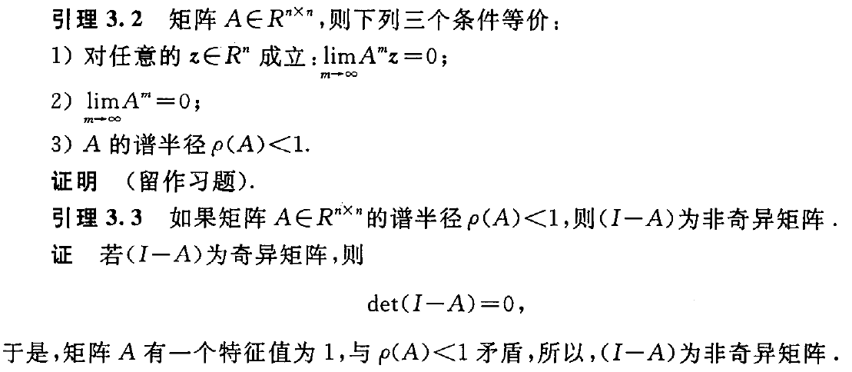
第三节 收敛性分析

Slide 39
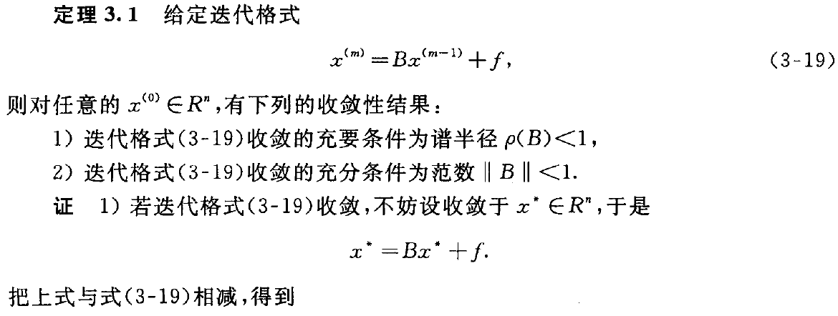
一般迭代法的基本收敛结果：

Slide 40
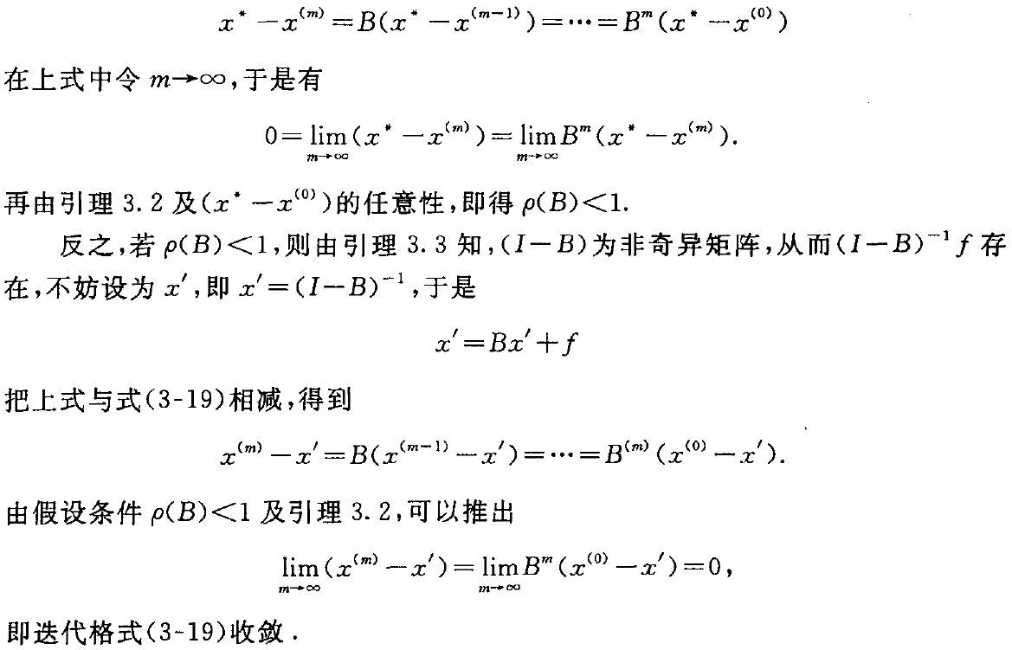

Slide 41
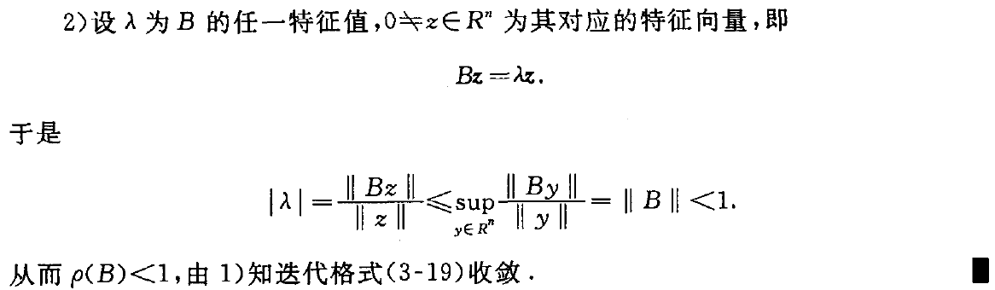

Slide 42



Slide 43


Slide 44


Slide 45


特殊情形下的收敛判断（了解即可,不要求证明）
这些均可由定理3.1进行推理证明。

